Slide 1
UI 기획서

Slide 2
메인 화면
제목
Time Treasure
스테이지 1-1부터
(컷 씬 있다면 컷 씬부터 시작)
1080
배경 추가 예정
가장 최근 방 부터 시작
(저장이 없다면 처음부터)
처음부터
이어서
게임 종료
게임 종료
1920

Slide 3
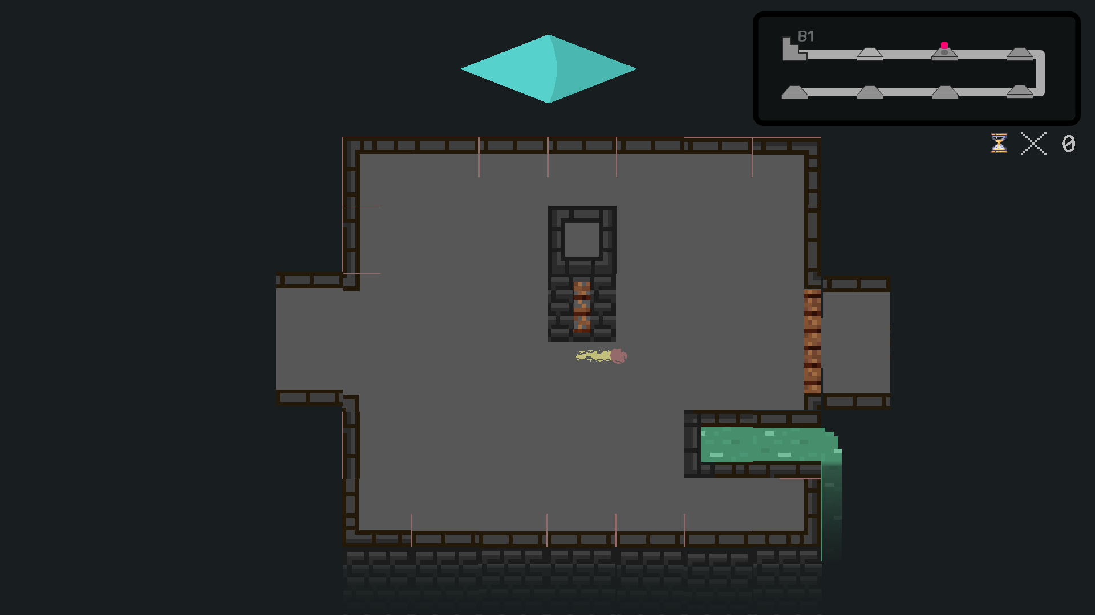

인게임
일시정지
현재 시간대 확인용 UI
비활성화 시 현재
활성화 시 과거
미니맵
빨간점 현재 위치
회색 지나온 방
게임 전체 죽은 횟수

Slide 4
일시 정지
일시 정지시 게임 화면 딤처리 후 시간 정지
(게임 화면 위, 일시 정지 창 아래)
일시 정지
게임 재개
계속하기
방 다시 시작
(스테이지 다시 시작x)
다시하기
게임 종료
게임 종료

